Slide 1



XÂY DỰNG WEBSITE BÁN LAPTOP
Đồ án học phần: Chuyên đề ASP.NET
Sinh viên: Trang Nguyễn Thanh Danh
GVHD: TS. Nguyễn Nhứt Lam

Slide 2

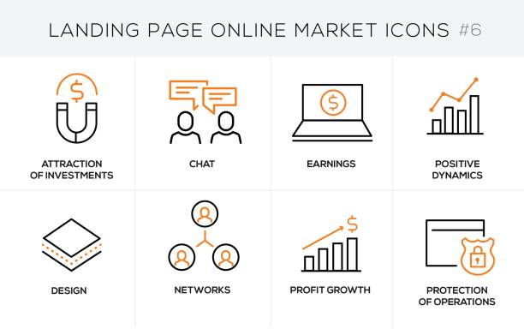
Lý Do Chọn Đề Tài
Thị trường: Cạnh tranh và phát triển mạnh mẽ.
Xu hướng: Mua sắm trực tuyến nhanh chóng, tiện lợi.
Giải pháp: Xây dựng website riêng để mở rộng khách hàng.
Công nghệ: Ứng dụng ASP.NET MVC 5 & SQL Server.

Slide 3
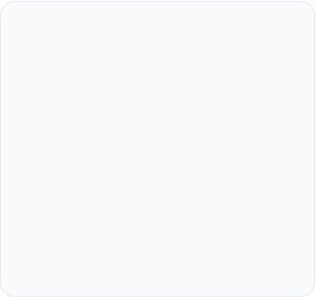
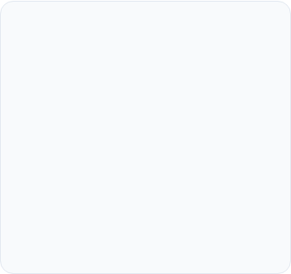
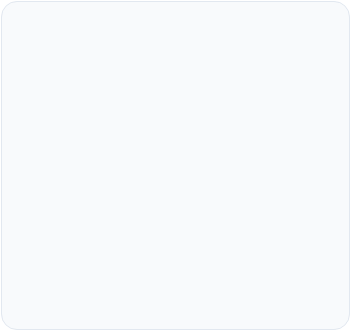






Mục Tiêu Nghiên Cứu
Khách Hàng
Quản Trị Viên
Thực Tiễn
Cung cấp giao diện thân thiện, trải nghiệm mua sắm và đặt hàng tiện lợi, hiện đại.
Xây dựng công cụ mạnh mẽ để kiểm soát sản phẩm, đơn hàng và khách hàng hiệu quả.
Số hóa mô hình kinh doanh, bắt kịp xu hướng và tăng khả năng cạnh tranh.

Slide 4

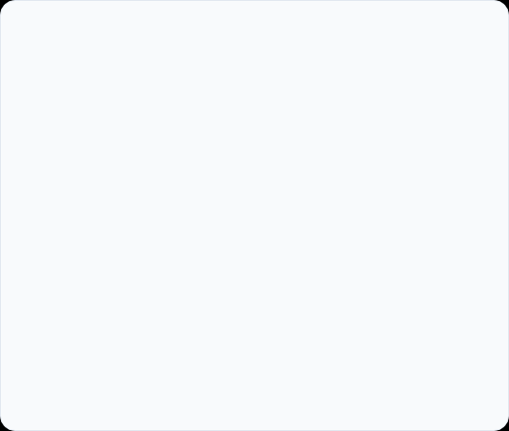




Đối Tượng & Phạm Vi
Đối Tượng Nghiên Cứu
Phạm Vi Triển Khai
Tính năng: Thương mại điện tử cơ bản.
Khách hàng: Tìm kiếm, giỏ hàng, đặt hàng.
Thiết bị: Tối ưu trên PC & Mobile.
Admin: Quản lý kho, đơn hàng, người dùng.

Slide 5
Phương Pháp Nghiên Cứu
Nghiên cứu tài liệu: Tổng hợp kiến thức ASP.NET MVC 5, SQL Server.
Khảo sát thực tiễn: Tìm hiểu cách vận hành của cửa hàng thực tế.
Thiết kế hệ thống: Mô hình hóa CSDL, wireframe giao diện.
Lập trình & Phát triển: Xây dựng tính năng theo kiến trúc MVC.
Kiểm thử & Đánh giá: Rà soát lỗi, tối ưu hóa hệ thống.

Slide 6



Công Nghệ Sử Dụng
Back-end
Front-end
Database
ASP.NET MVC 5 C# trên nền tảng .NET Framework
HTML5, CSS3, JavaScript Jquery, Bootstrap
Microsoft SQL Server Quản trị cơ sở dữ liệu quan hệ

Slide 7
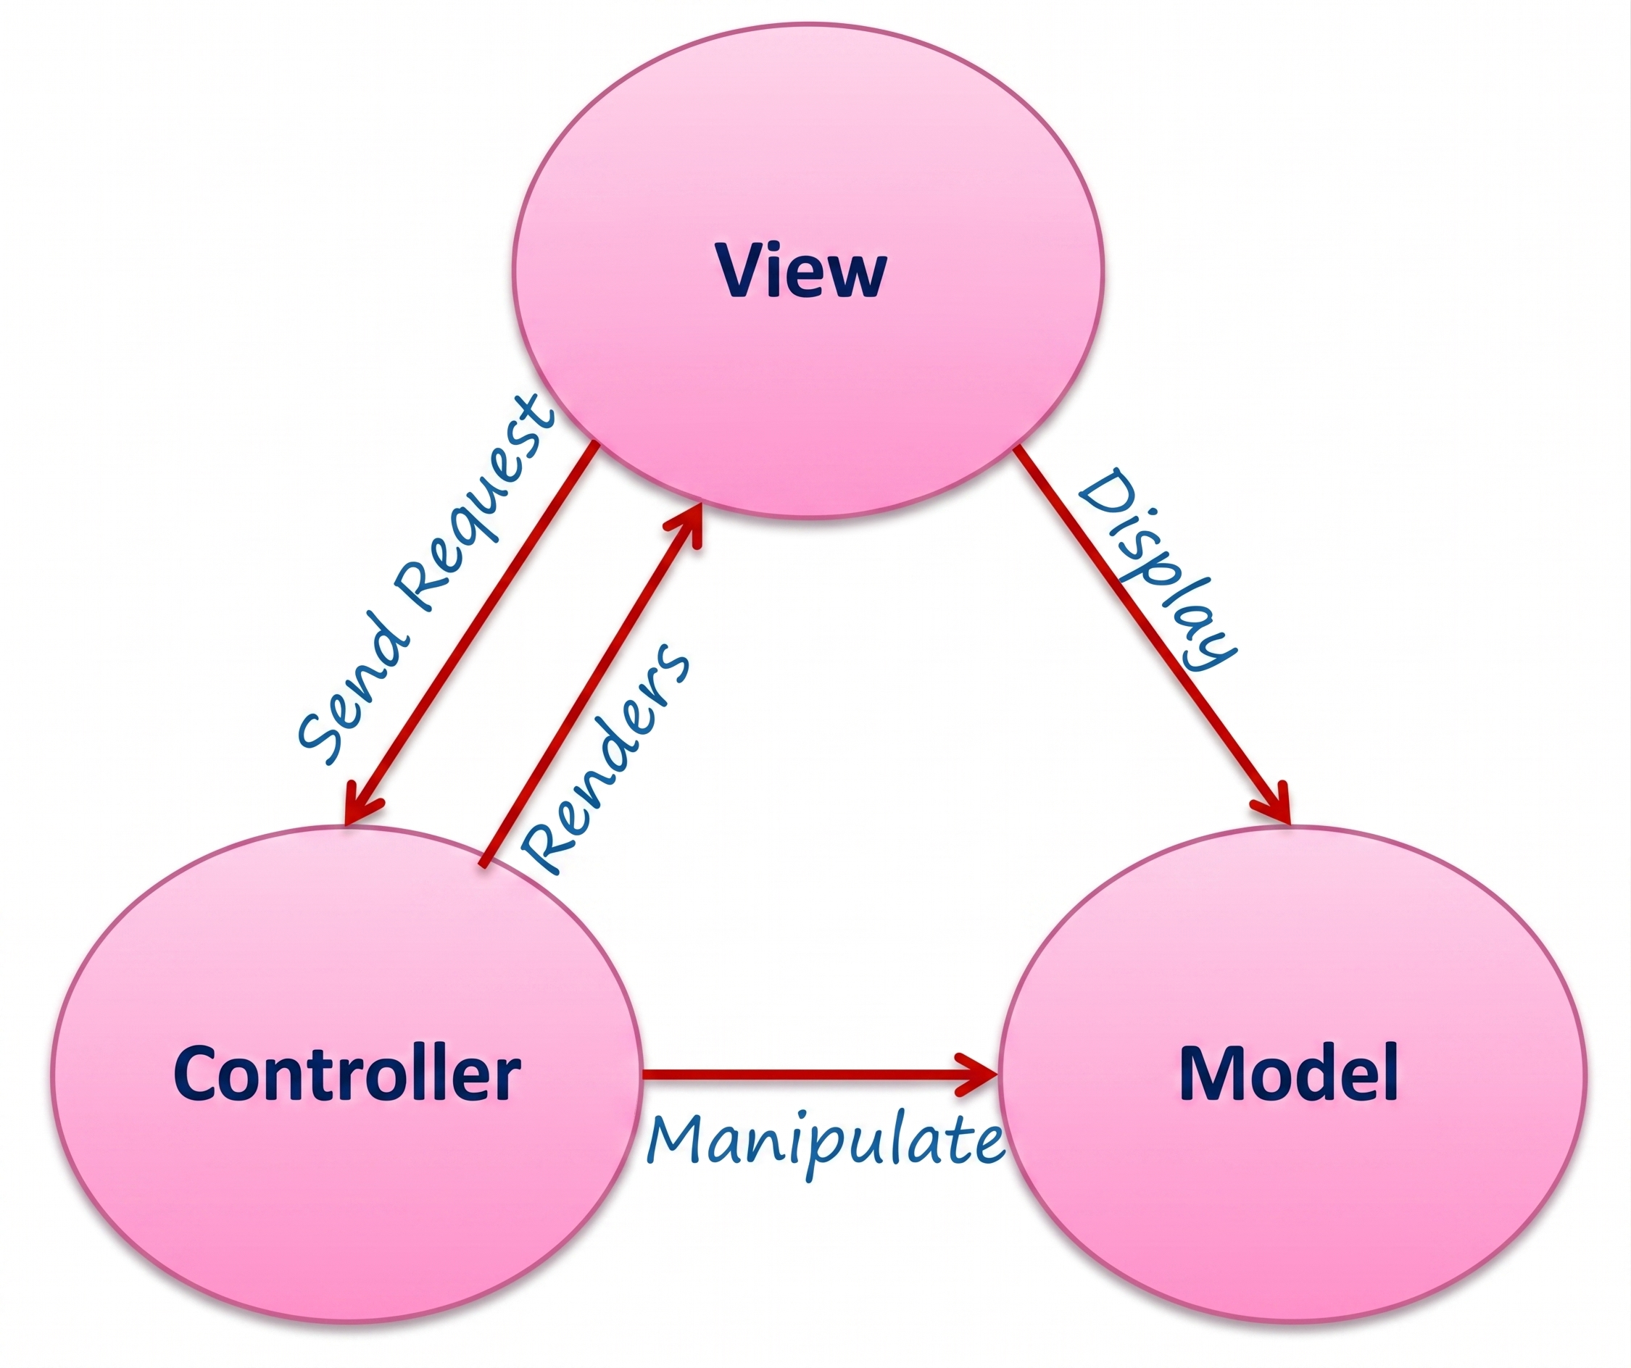
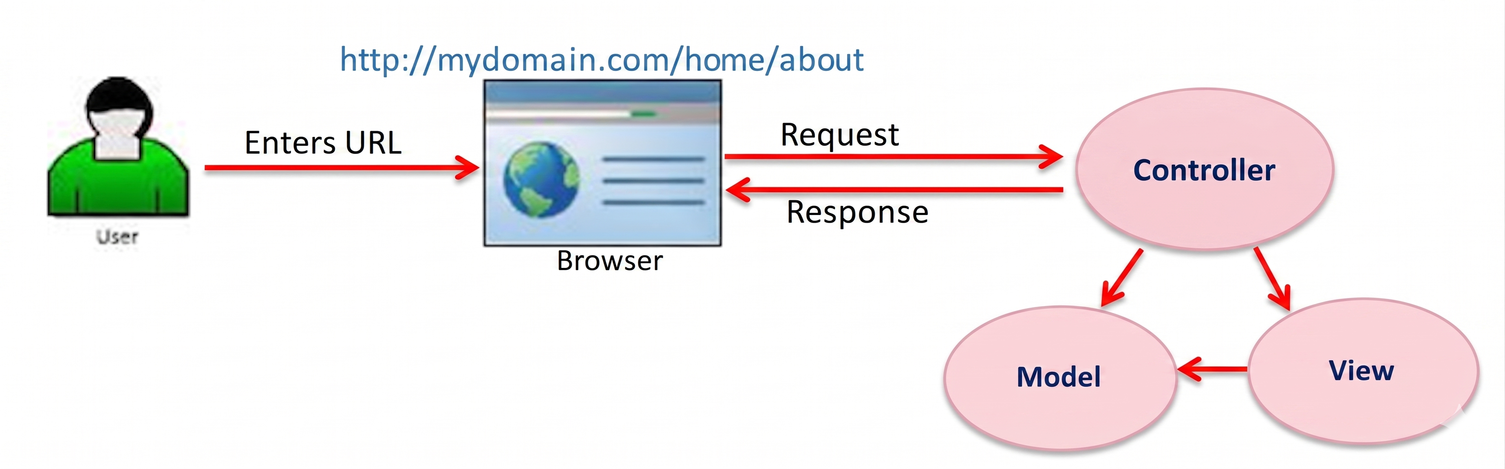
Kiến Trúc ASP.NET MVC
Model (Dữ liệu): Chịu trách nhiệm duy trì dữ liệu ứng dụng và logic nghiệp vụ.
View (Giao diện): Giao diện người dùng, hiển thị dữ liệu tới khách hàng.
Controller (Điều khiển): Xử lý yêu cầu, điều hướng và kết nối Model với View.

Slide 8

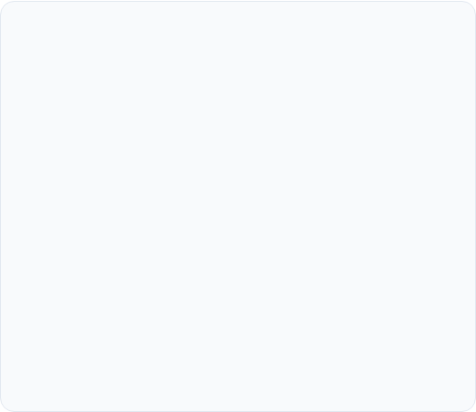


Yêu Cầu Chức Năng: Khách Hàng
Mua Sắm
Tài Khoản
Xem danh sách & chi tiết SP.
Đăng ký / Đăng nhập.
Thêm sản phẩm vào giỏ hàng.
Quản lý thông tin cá nhân.
Đặt hàng và thanh toán.
Xem lịch sử mua hàng.

Slide 9





Yêu Cầu Chức Năng: Quản Trị Viên
Quản Lý Sản Phẩm
Quản Lý Đơn Hàng
Quản Lý Hệ Thống
Thêm, sửa, xóa laptop, quản lý thể loại và danh mục.
Theo dõi, cập nhật trạng thái và xử lý đơn đặt hàng.
Quản lý người dùng, phân quyền tài khoản, quản lý bài viết.

Slide 10
Yêu Cầu Phi Chức Năng
Loại Yêu Cầu | Mô Tả Chi Tiết
Bảo mật | Phân quyền người dùng chặt chẽ giữa Khách hàng và Admin.
Tiện dụng | Giao diện thân thiện, trực quan, dễ dàng thao tác sử dụng.
Hiệu quả | Tốc độ tải trang nhanh, phản hồi yêu cầu người dùng tức thì.
Tương thích | Hiển thị và hoạt động tốt trên mọi loại trình duyệt web (Responsive).

Slide 11
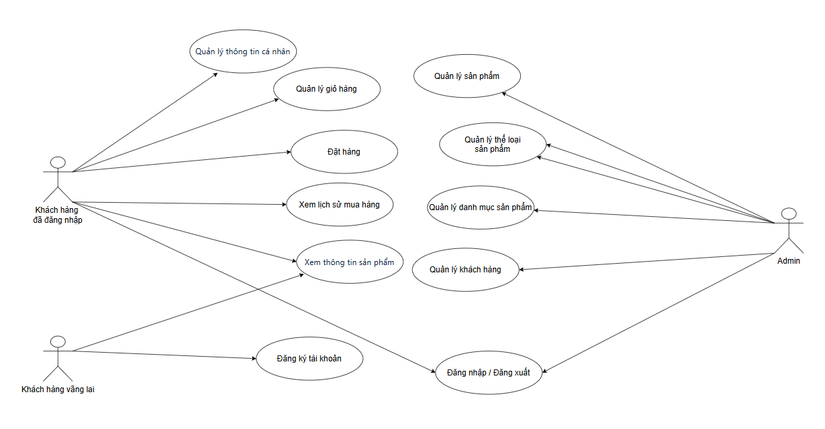
Sơ Đồ Use Case
Mô tả tổng quan tương tác hệ thống.
Xác định rõ 2 tác nhân chính: Khách hàng & Admin.
Phân chia ranh giới quyền hạn và chức năng cụ thể.

Slide 12
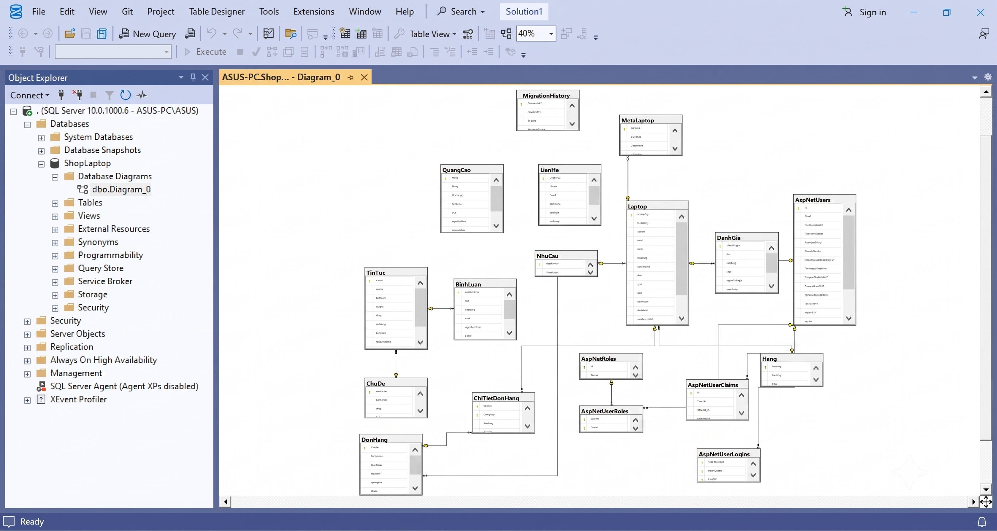
Mô Hình Quan Hệ Dữ Liệu
Hệ thống cơ sở dữ liệu được thiết kế tối ưu trên SQL Server, bao gồm các nhóm bảng chính:
Người dùng: AspNetUsers, AspNetRoles...
Sản phẩm: Laptop, Hang, NhuCau, MetaLaptop.
Giao dịch: Đơn hàng, Chi tiết đơn hàng.
Nội dung: TinTuc, ChuDe, BinhLuan.

Slide 13
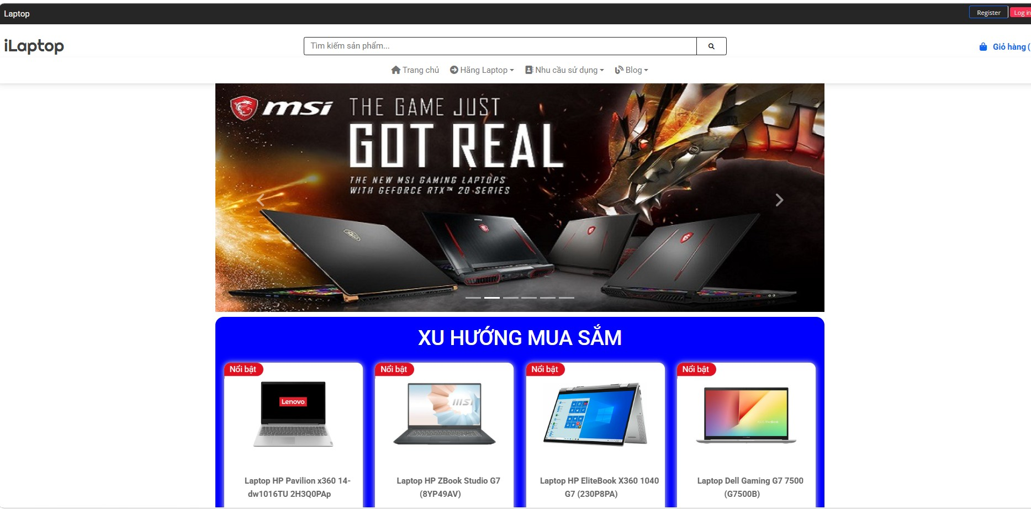
Giao Diện: Trang Chủ
Nơi bắt đầu hành trình trải nghiệm.
Thiết kế bắt mắt, tối ưu hiển thị.
Trực quan hóa banner khuyến mãi.
Hiển thị danh mục sản phẩm nổi bật/xu hướng.

Slide 14
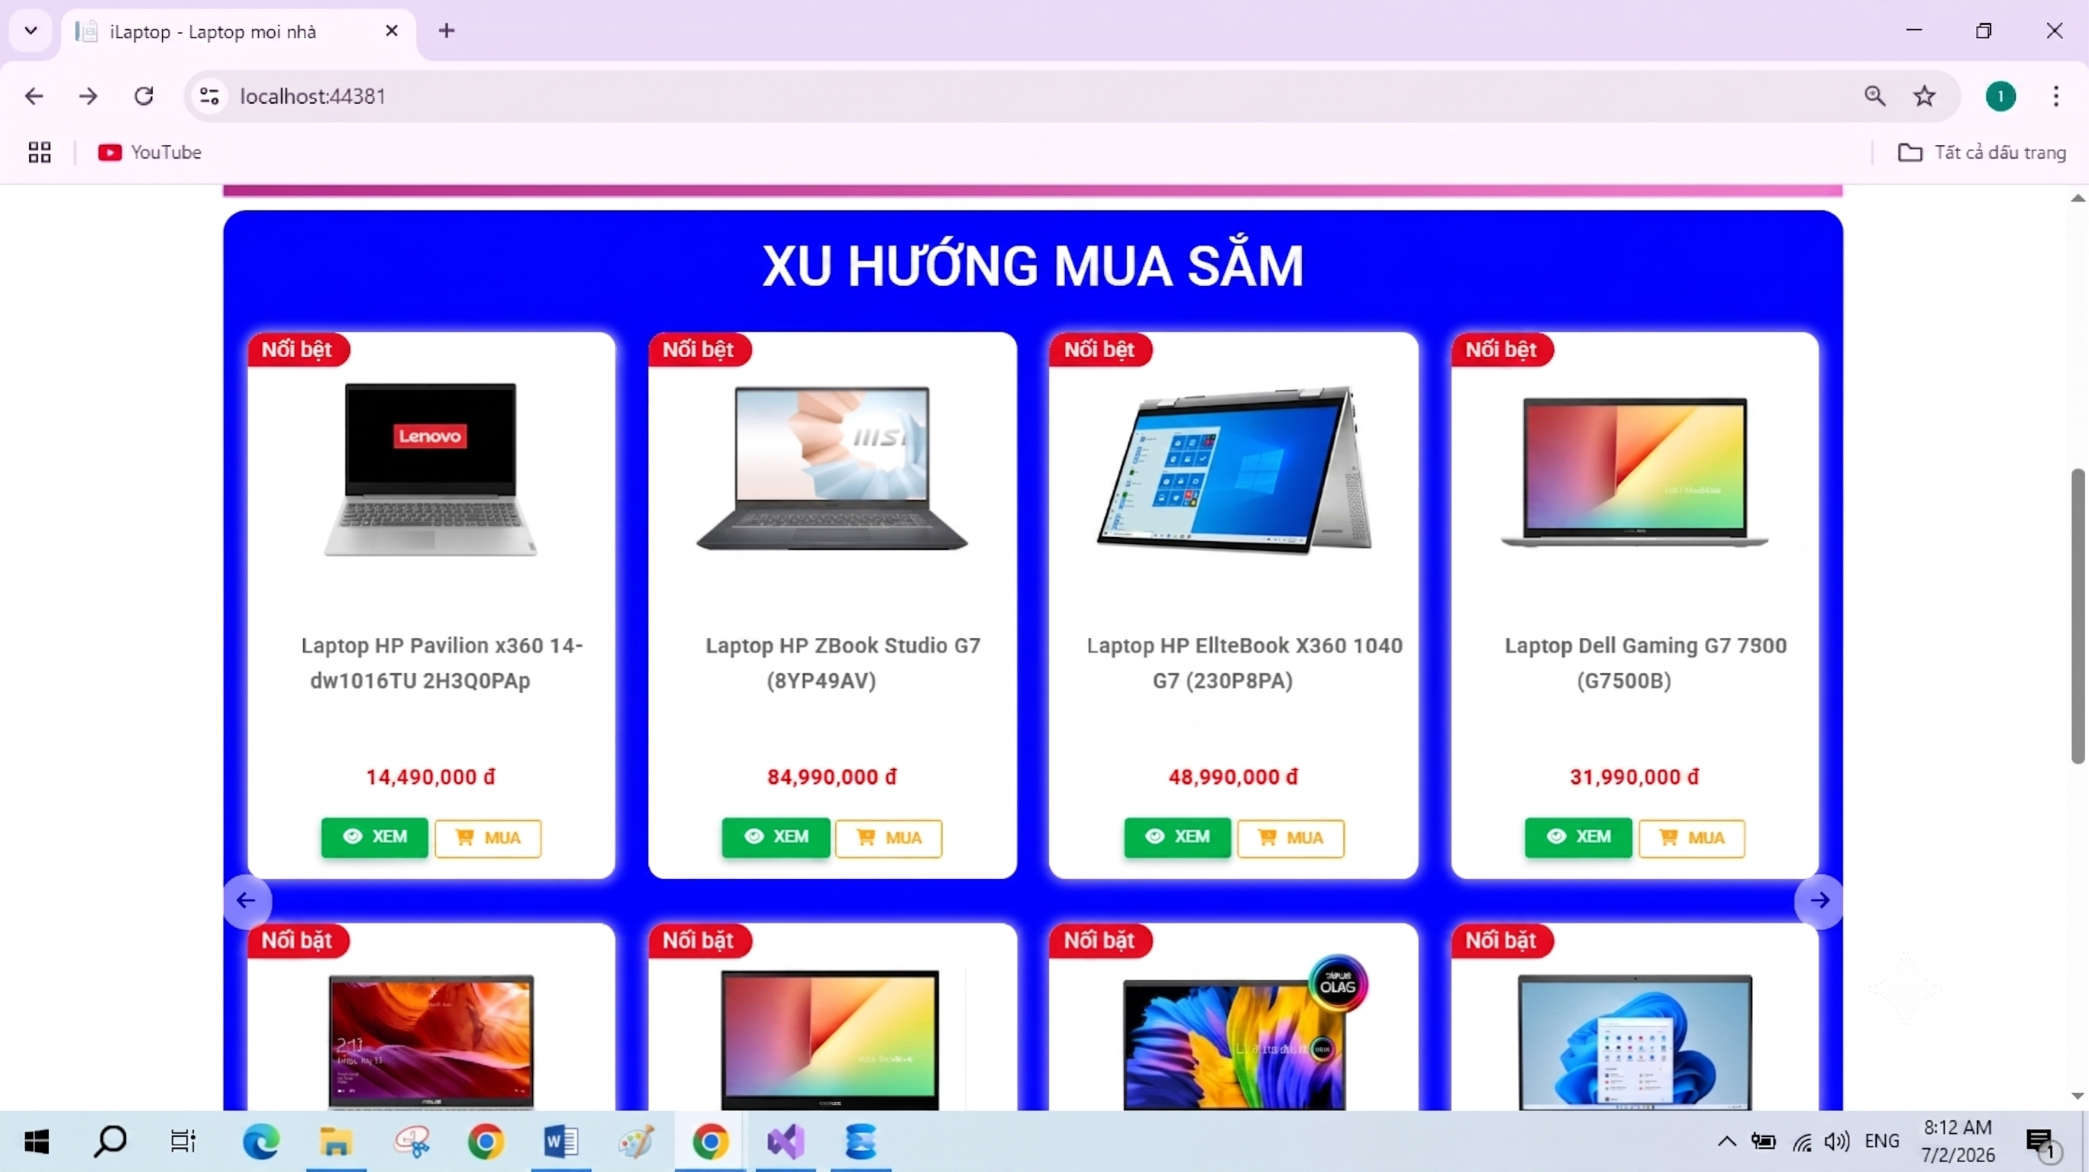
Danh Sách Sản Phẩm
Hiển thị dạng lưới (Grid) trực quan.
Cung cấp thông tin cơ bản: Tên, Hình ảnh, Giá.
Tích hợp nút xem nhanh và thêm giỏ hàng.

Slide 15
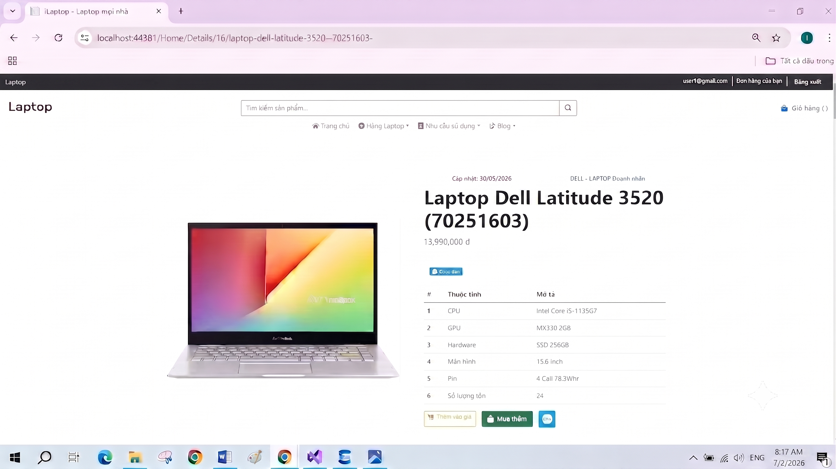
Chi Tiết Sản Phẩm
Hiển thị đầy đủ hình ảnh chất lượng cao.
Chi tiết thông số kỹ thuật (CPU, RAM, Màn hình...).
Hỗ trợ chọn số lượng và nút "Mua Ngay".

Slide 16
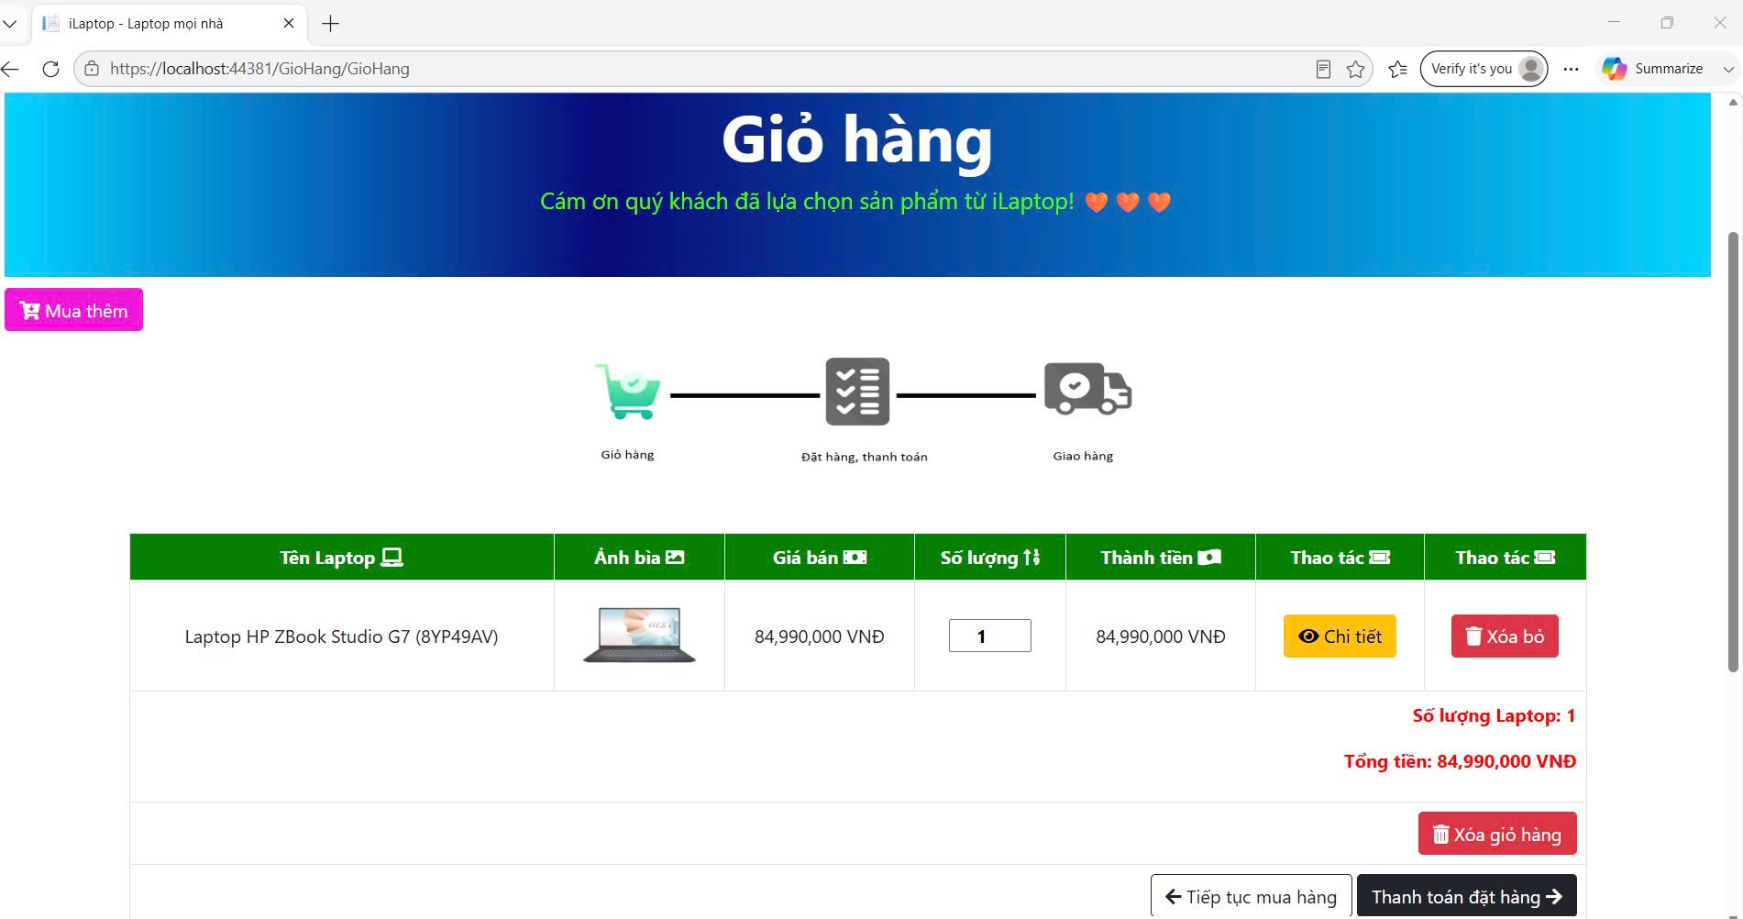
Giỏ Hàng & Thanh Toán
Quản lý danh sách sản phẩm đã chọn.
Tự động tính toán tổng tiền chính xác.
Dễ dàng cập nhật số lượng hoặc xóa mục.

Slide 17
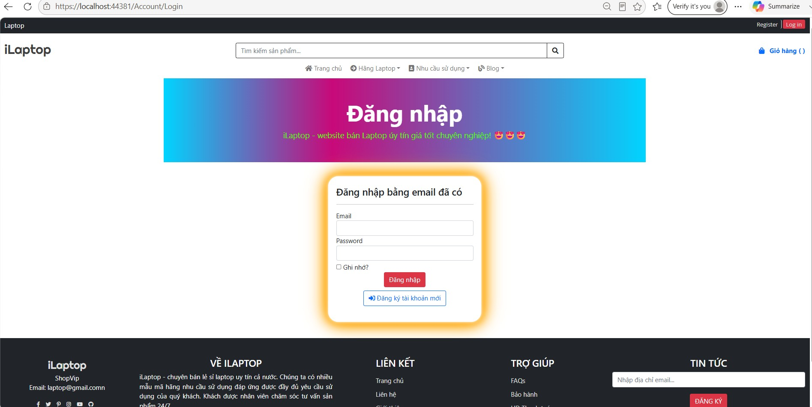
Bảo Mật & Cá Nhân Hóa
Form đăng nhập/đăng ký an toàn, hiện đại.
Giao diện quản lý thông tin tài khoản cá nhân.
Tính năng xem lại chi tiết lịch sử mua hàng.

Slide 18
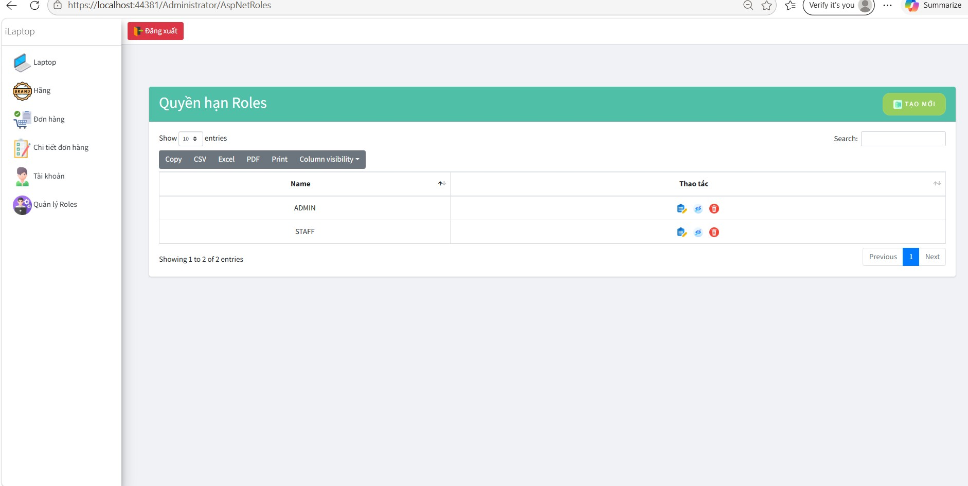
Trang Quản Trị (Admin)
Cung cấp cái nhìn tổng quan về hệ thống.
Menu điều hướng trực quan đến các Module.
Khu vực dành riêng, bảo mật chặt chẽ.

Slide 19
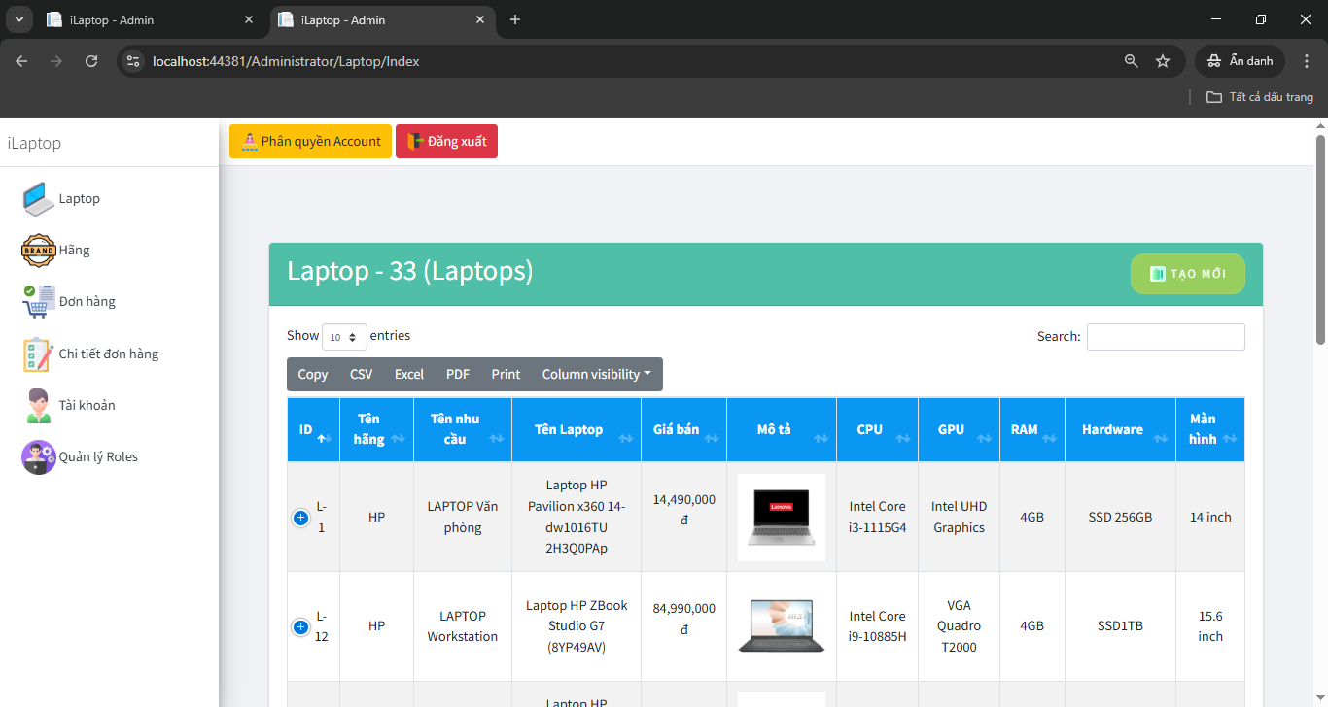
Quản Lý Dữ Liệu
Trình bày dữ liệu dạng bảng dễ kiểm soát.
Hỗ trợ đầy đủ thao tác Thêm/Sửa/Xóa (CRUD).
Quản lý toàn diện: Sản phẩm, Thể loại, Hãng.

Slide 20
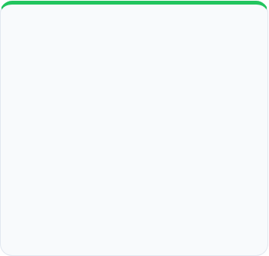
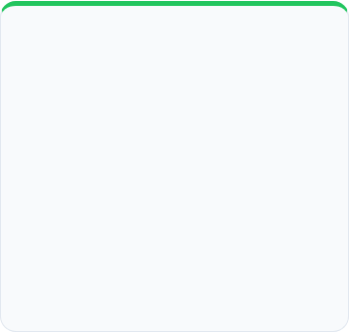
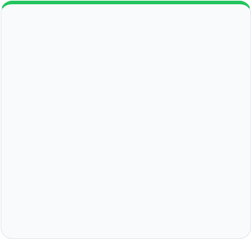





Đánh Giá: Ưu Điểm
Kiến Trúc Tối Ưu
Hiệu Năng Cao
Tối Ưu Vận Hành
Luồng logic chặt chẽ, dễ tìm kiếm. Giao diện trực quan, thân thiện (Minimalism).
Xử lý mượt mà, phản hồi tốt trên nhiều thiết bị (Responsive Design).
Tự động hóa quản lý kho, đơn hàng giúp giảm chi phí và thời gian.

Slide 21
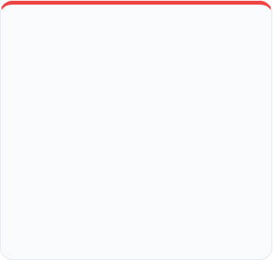
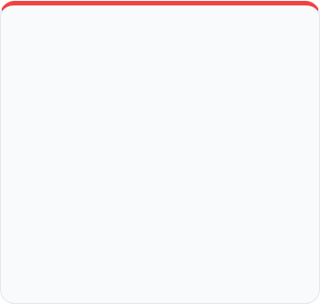
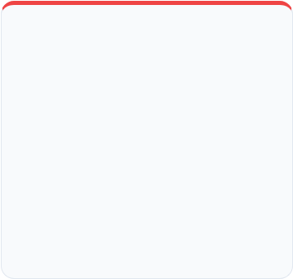



Đánh Giá: Hạn Chế
Khả Năng Mở Rộng
Bảo Mật Cơ Bản
Thiếu Thông Báo
Phù hợp quy mô nhỏ. Chưa hỗ trợ chuỗi chi nhánh lớn.
Cần nâng cấp mã hóa dữ liệu cao cấp hơn cho vận hành thực tế.
Chưa có Real-time Notification khi có đơn hàng hoặc tương tác mới.

Slide 22









Hướng Phát Triển Tương Lai
Real-time System
Gợi Ý Thông Minh
AI Chatbot & Live Chat
Tích hợp SignalR cập nhật trạng thái đơn hàng ngay lập tức.
Tự động nhận diện và gợi ý khởi tạo hồ sơ, sản phẩm phù hợp.
Hỗ trợ tương tác 24/7, tự động giải đáp các câu hỏi thường gặp.

Slide 23
Tài liệu tham khảo
Khóa học lập trình ASP.NET MVC — TEDU (tedu.com.vn).
Template Bootstrap SB Admin 2 — Start Bootstrap (startbootstrap.com).
Freeman, Adam. Pro ASP.NET Core 9. Apress.
Albahari, Joseph & Ben. C# 12 in a Nutshell. O'Reilly Media.
Martin, Robert C. Clean Code: A Handbook of Agile Software Craftsmanship. Prentice Hall.
Gamma, E., Helm, R., Johnson, R. & Vlissides, J. (GoF). Design Patterns: Elements of Reusable Object-Oriented Software. Addison-Wesley.

Slide 24
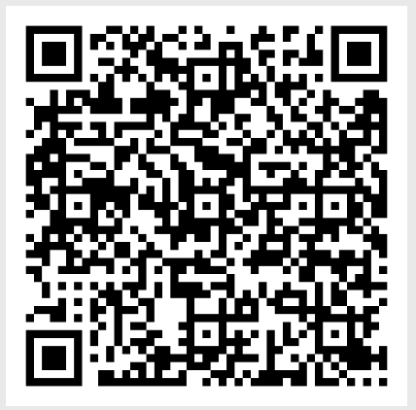
Phụ lục
https://github.com/danhtnt020893/ASPNET-DK25TTC2-TRANGNGUYENTHANHDANH-BANLAPTOP

Slide 25
Lời cám ơn
Em xin gửi lời cảm ơn sâu sắc nhất đến thầy TS. Nguyễn Nhứt Lam đã luôn sát cánh, tận tình hướng dẫn em trong suốt quá trình thực hiện đồ án.
Sự tâm huyết của thầy qua từng buổi học, cùng sự hỗ trợ sửa bài chi tiết đã tiếp thêm cho em sự tự tin để hoàn thành tốt ứng dụng này.
Những kiến thức quý báu thầy truyền đạt sẽ là hành trang vững chắc cho chặng đường tương lai. Kính chúc thầy và gia đình luôn mạnh khỏe, bình an và giữ mãi ngọn lửa đam mê với sự nghiệp giáo dục.

